Slide 1
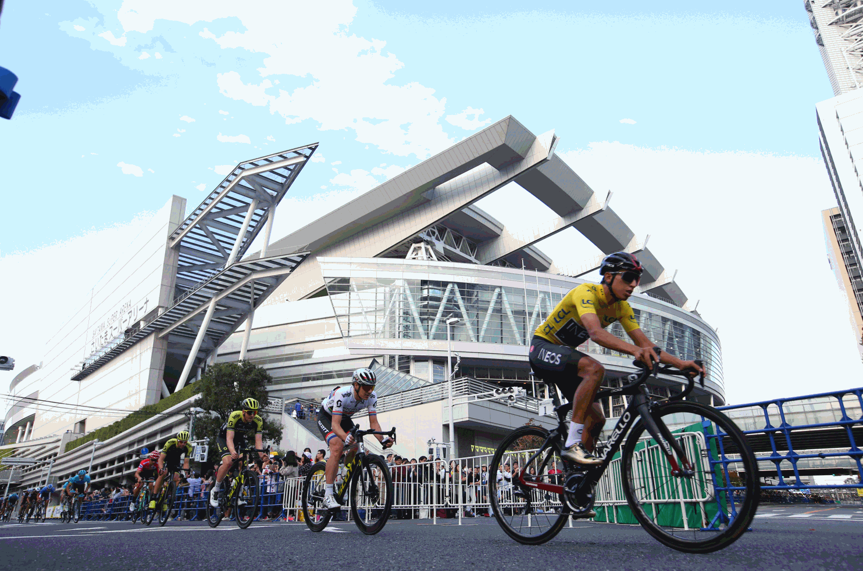
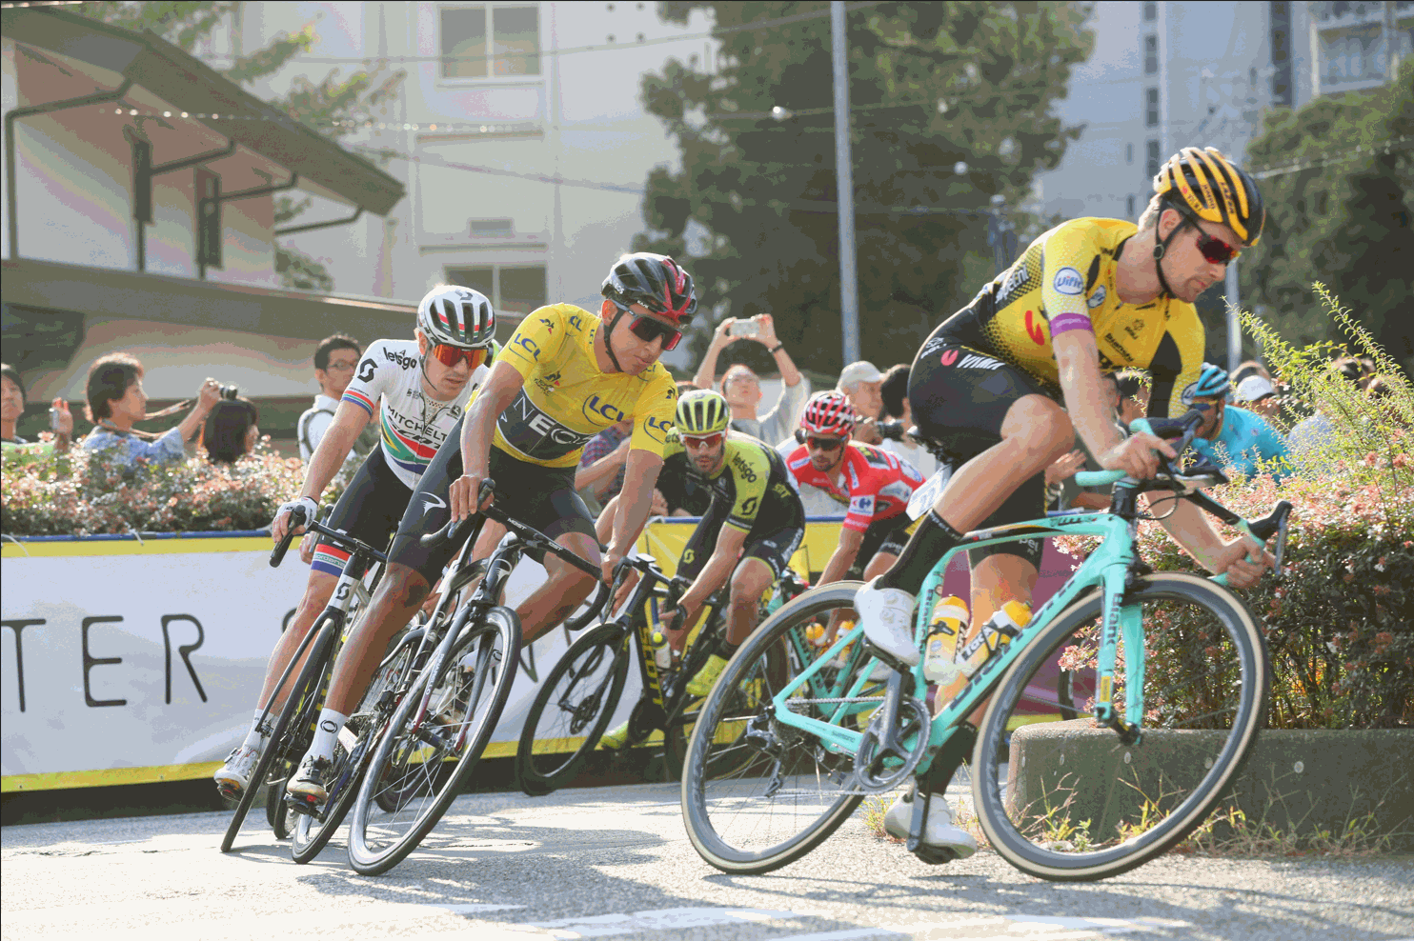
スポーツビジネスネットワーク埼玉（スポBiz埼玉）
Meetup#03 開催結果
■日時：2022年11月6日（日）
■場所：さいたま新都心駅周辺
■内容：
１．ツール・ド・フランスさいたまクリテリウムの視察
◆サイクルフェスタの視察
◆さいたまるしぇの視察
◆大会関係者（（一社）さいたまスポーツコミッション）との意見交換
◆ツール・ド・フランスさいたまクリテリウムのメインレースの視察
３．テーマに沿ったワーキング
◆Ｑ．国際的スポーツ大会と連携したビジネス機会を創出するには？

